Slide 1


Incidence du changement climatique sur les maladies émergentes :
l’exemple des maladies vectorielles
Prof. Anna-Bella FAILLOUX
anna-bella.failloux@pasteur.fr

Slide 2
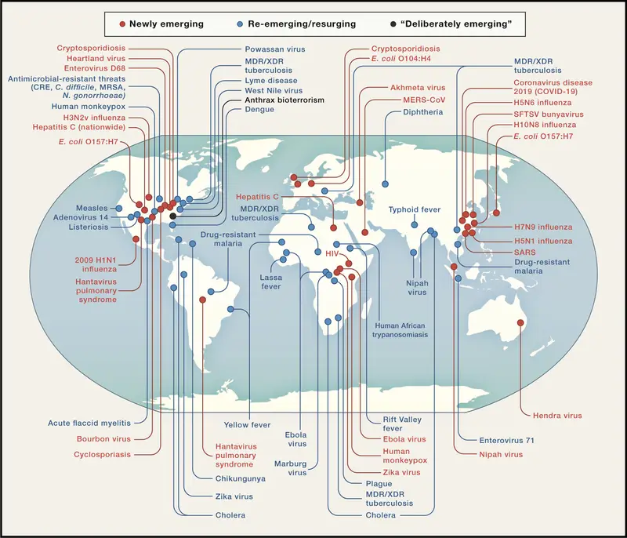




Les maladies infectieuses
1976
Ebola
1980
1981
HIV
1990
1996
Mad Cow
1997
H5N1
2000
1999
West Nile
2003
MERS
Chikungunya
2005
2009
H1N1
2010
2011
E. coli
2012
MERS
2014
Ebola
Zika
2015
2017
Plague
2020
2019
COVID-19
2022
Monkeypox
Morens & Fauci (2020)
virus
25% des mortalités chez l’homme sont dues aux maladies infectieuses
60 % des MI sont causées par des agents pathogènes zoonotiques
bactérie
autres

Slide 3
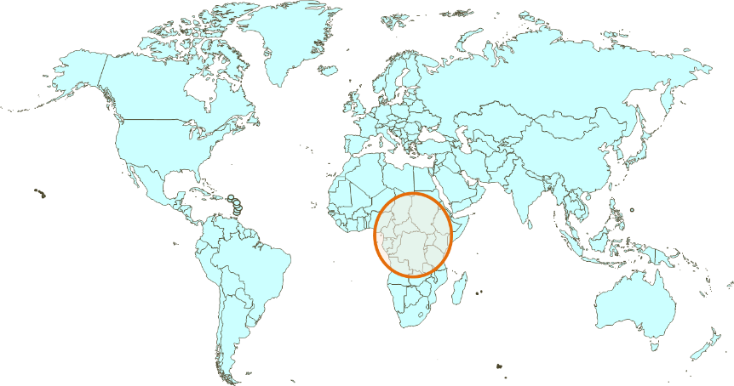
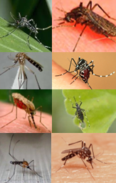

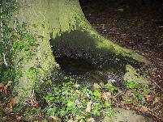
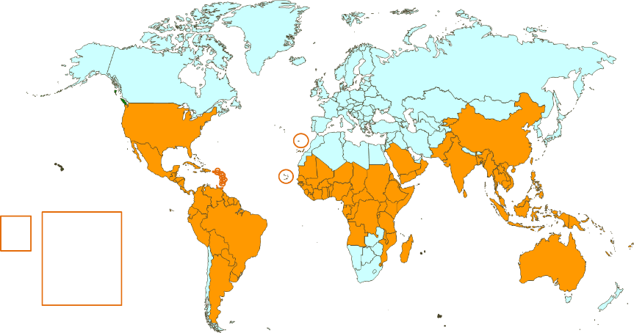
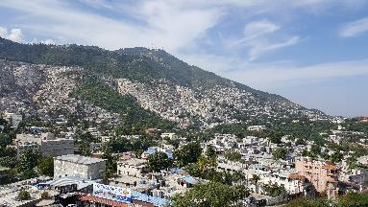
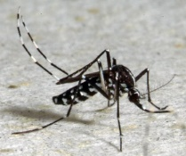
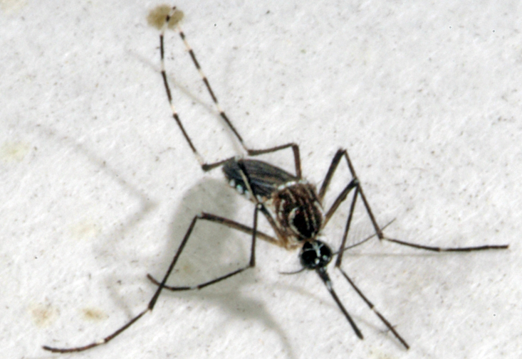
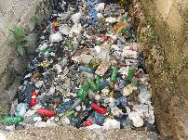
Hier et aujourd’hui
Cycles enzootiques
Ae. africanus
Ae. cordellieri
Ae. dalzieli
Ae. flavicollis
Ae. fowleri
Ae. furcifer
Ae. grahami
Ae. luteocephalus
Ae. metallicus
Ae. minutus
Ae. neoafricanus
Ae. opok
Ae. simpsoni
Ae. taeniarostris
Ae. tarsalis
Ae. taylori
Ae. vitattus
An. gambiae
Eratmapodites
Mansonia uniformis
...etc…
CHIKV
DENV
YFV
ZIKV
Cycles épidémiques
Aedes aegypti
Aedes albopictus

Slide 4
Seules les femelles piquent
Molécules contre:
l’aggrégation plaquetaire (pyrase)
la coagulation (thrombine)
la vasoconstriction (sialokinine)

Slide 5
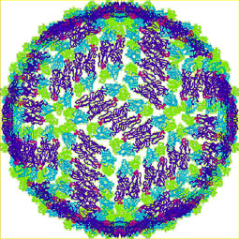
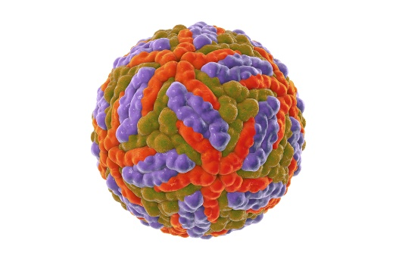
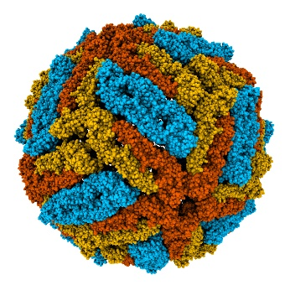
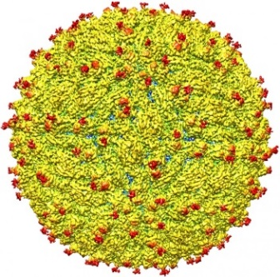

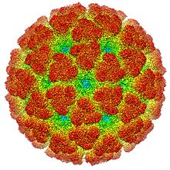
Les arbovirus
80 familles de virus
4000 espèces de virus
500-600 arbovirus
265 transmis par les moustiques
100 pathogènes pour l’homme
Ce sont des virus à ARN
Dengue
Yellow fever
West-Nile
Zika
Rift Valley fever
Chikungunya

Slide 6
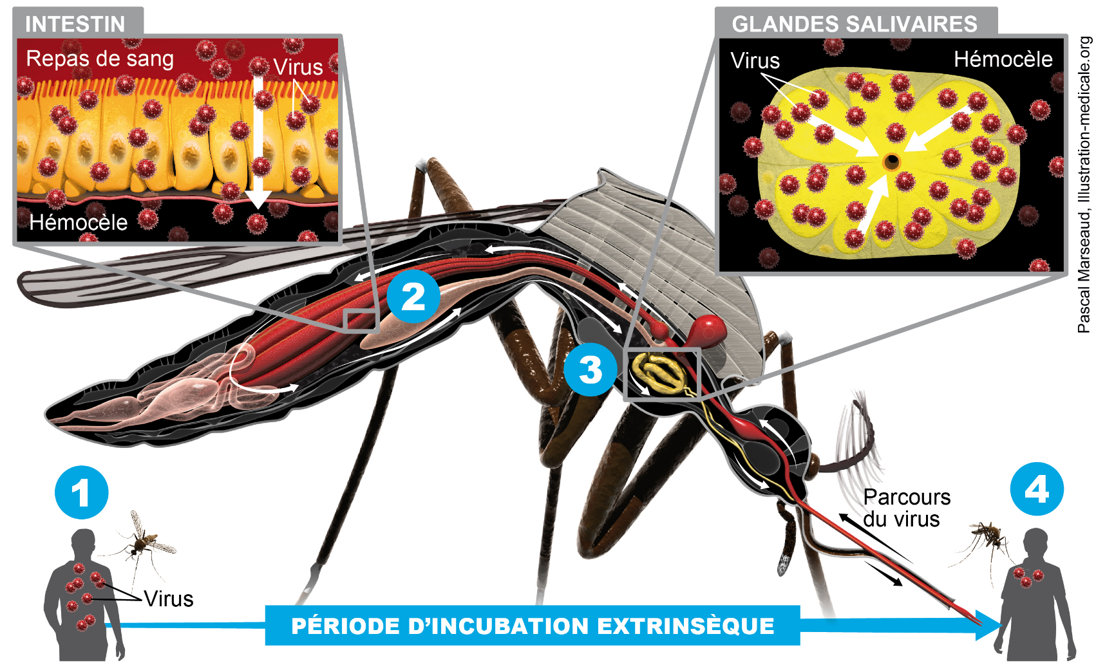
Compétence vectorielle
ingestion

Slide 7
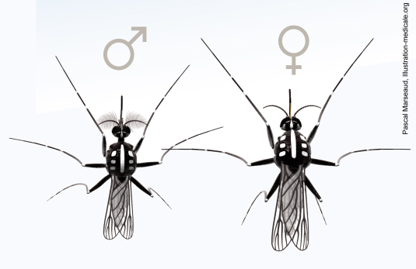
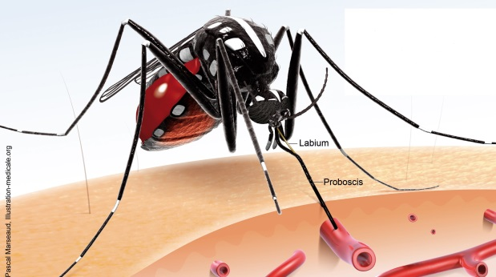

Une fois infectée, elle le reste toute sa vie
Accouplement unique
Repas sanguin
1 2 3 4 5 6
Repas sanguins
0 2 4 6 8
10
12
3-4 semaines
Plusieurs mois
4 jours
Période d’incubation extrinsèque
Femelle infectée

Slide 8








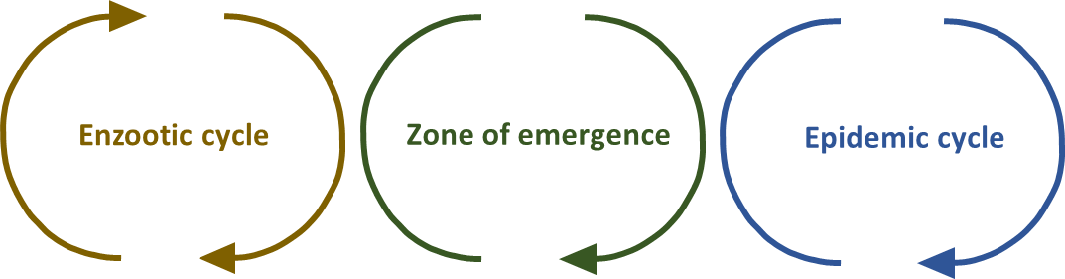





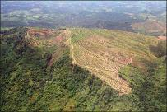
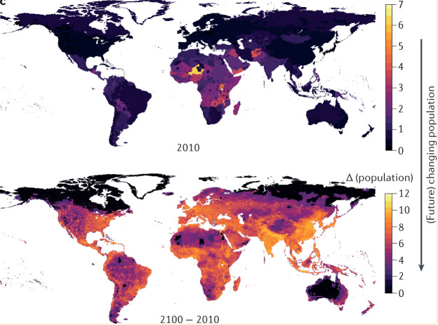
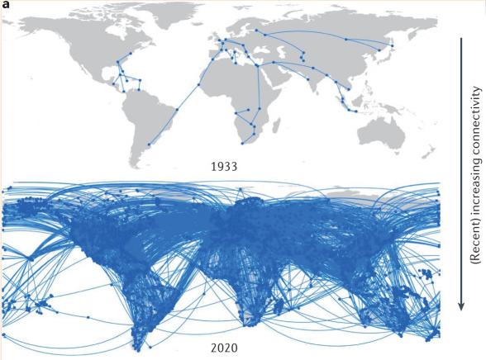
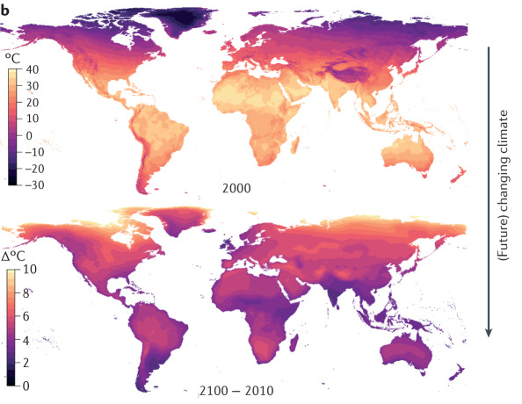
Les facteurs contribuant à l’émergence
Utilisation des sols, pratiques agricoles
(déforestation, monoculture, élevage intensif…)
Démographie humaine
Comportement humain
Voyages
Commerce international
Baker et al. (2022)
Changements climatiques

Slide 9
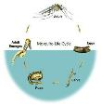
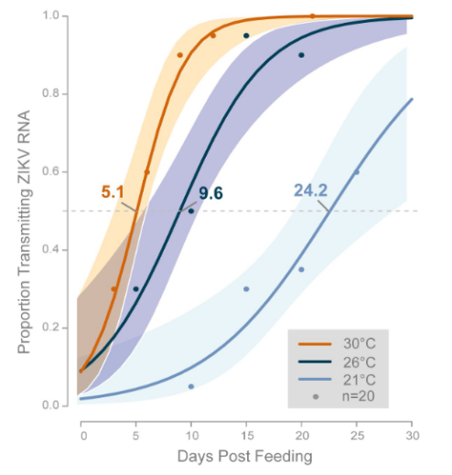
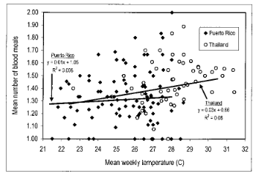
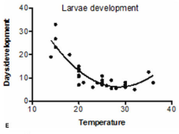
Le changement climatique
Une augmentation de la temperature va:
1. Raccourcir la durée du cycle de développement
2. Reduire le temps necessaire pour qu’un moustique devienne infectieux
3. Augmenter la fréquence des repas de sang
Ae. aegypti / ZIKV
Waldock et al. (2013)
Winokur et al. (2020)
Scott et al. (2000)

Slide 10
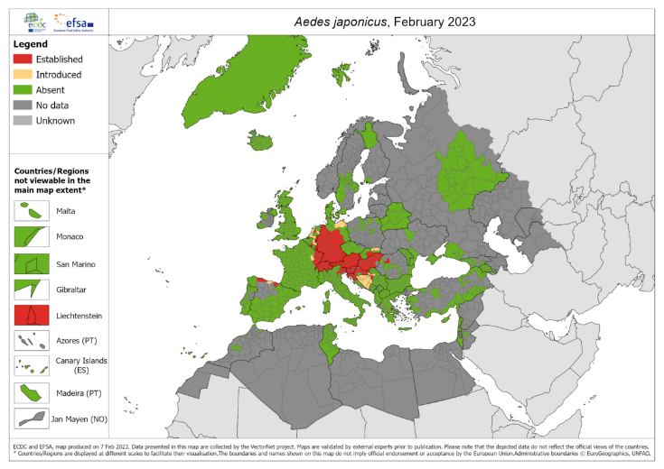
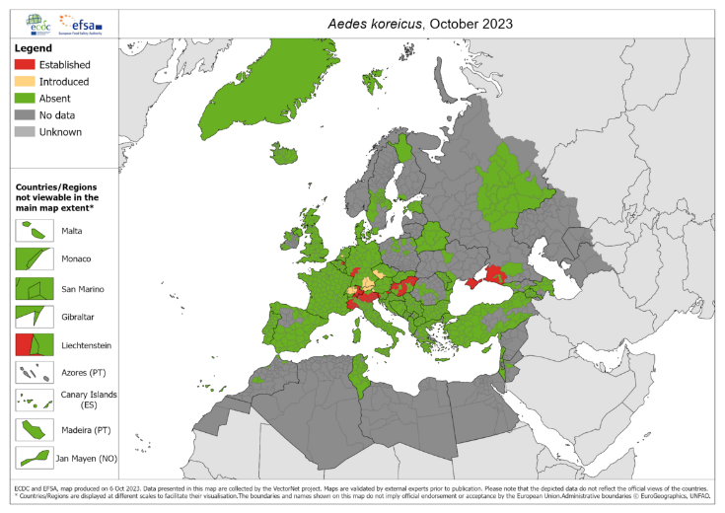
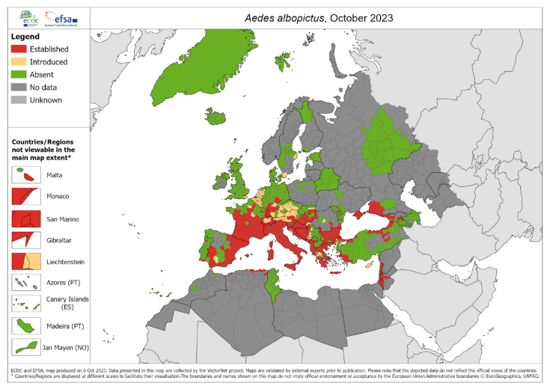
~ 3500 moustiques, ~100 en Europe
3 espèces Aedes invasives
Aedes japonicus (Belgique, 2002)
Aedes koreicus (Belgique, 2008)
Aedes albopictus (Albanie, 1979)

Slide 11
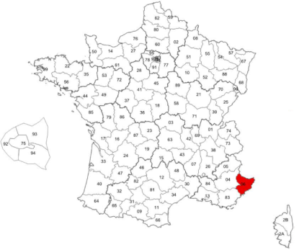
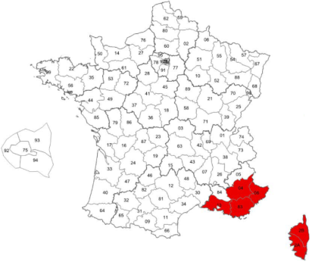
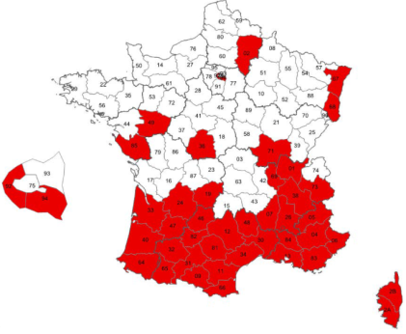
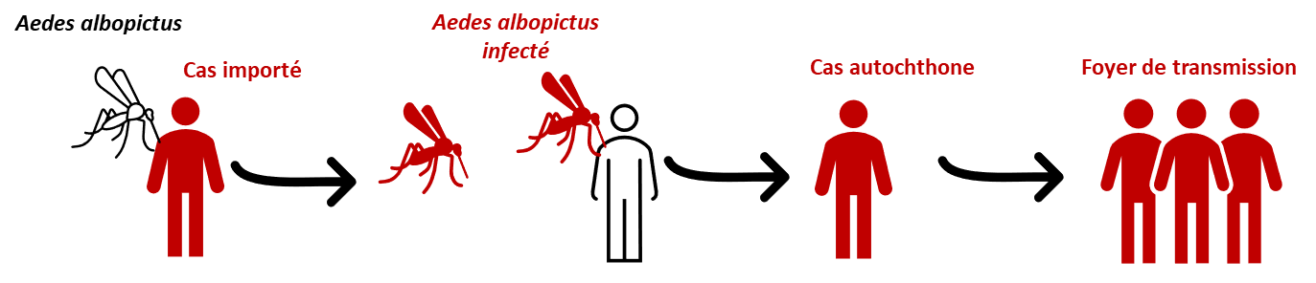
Il arrive en France en 2004
2004
2010
2017
2025
France hexagonale | Dengue | Chikungunya
Cas autochtones | 2010 | 2010

Slide 12
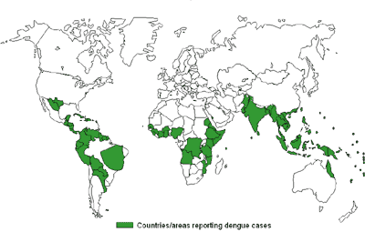
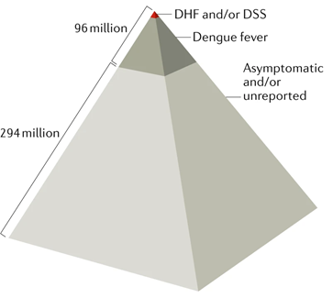
Dengue
Isolé en 1943
Orthoflavivirus, Flaviviridae
4 sérotypes : DENV-1 à DENV-4
Plusieurs génotypes
390 millions d’infections/an
96 millions de cas symptomatiques/an
30 000 morts/an
pas de traitement spécifique
3 vaccins: Sanofi, Takeda, Butantan
Vecteurs: Aedes aegypti et Aedes albopictus
St. John & Rathore (2019)

Slide 13
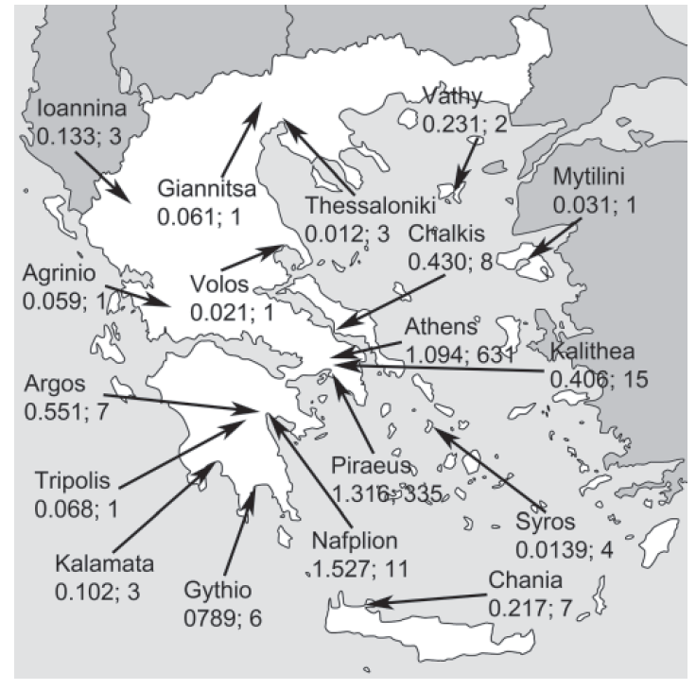
Dengue: une menace pour l’Europe
Epidémie de 1927-28 en Grèce
DENV-1
DENV-2
1 million de cas
1000 morts
Louis K. (2012)

Slide 14
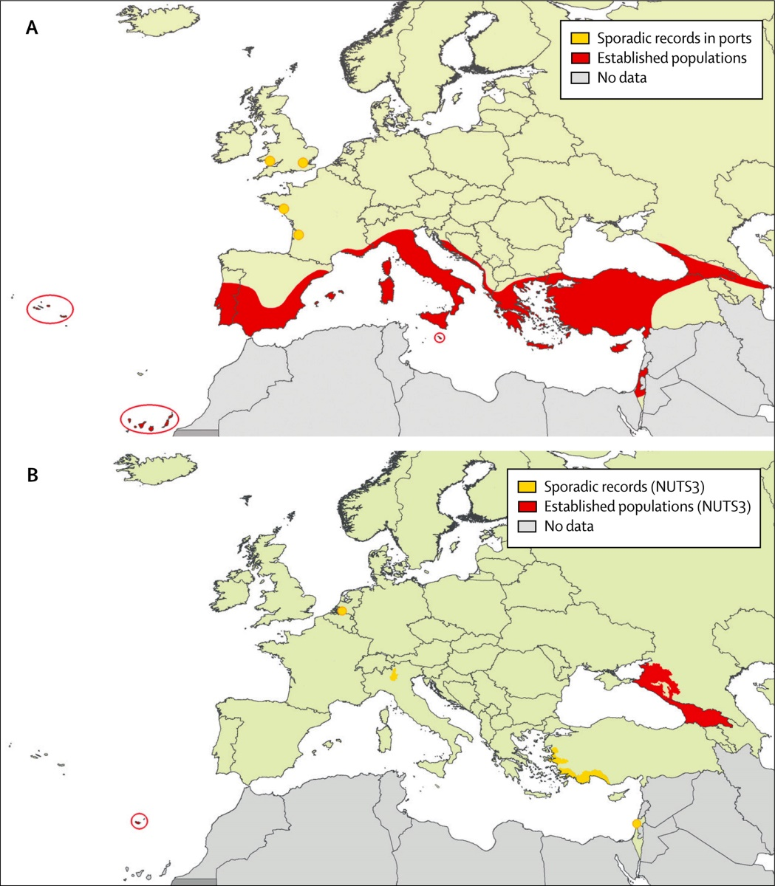
Aedes aegypti en Europe
1960
Aujourd’hui
Georgie (2004)
Turquie (2015)
Schaffner & Mathis (2014)

Slide 15
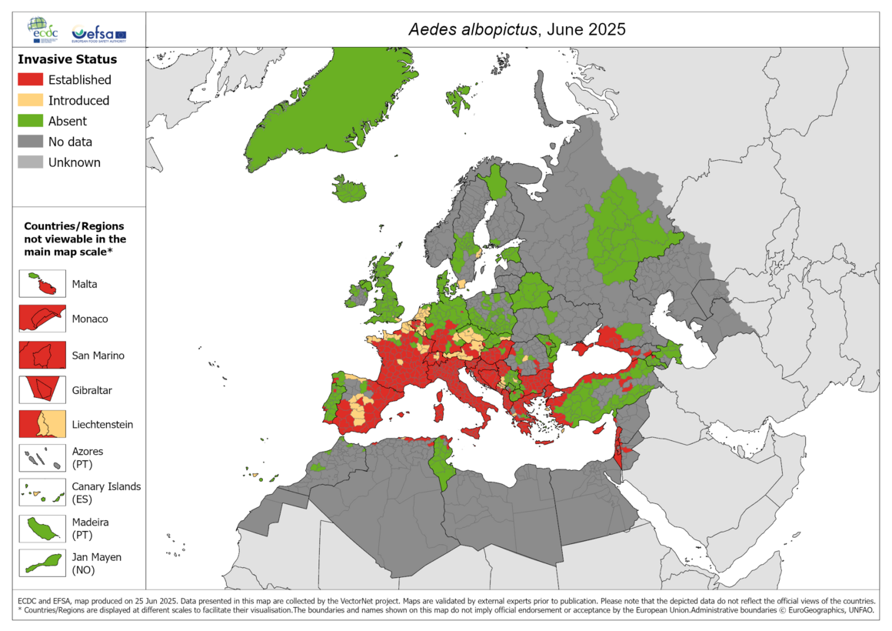
La dengue de retour en Europe continentale
2014 (4)
1 DENV-1: Toulon (PACA)
1 DENV-2: Toulon (PACA)
2 DENV-2: Aubagne (PACA)
2010 (2)
2 DENV-1: Nice (PACA)
2013 (1)
1 DENV-2: Venelles (PACA)
Portugal
2025 (2)
2015 (8)
8 DENV-1: Nîmes (Occitanie)
Croatia
2010 (2 DENV-1)
2018 (8)
5 DENV-2: Saint Laurent du Var (PACA)
2 DENV-1: Clapiers (Occitanie)
1 DENV-1: Nimes (Occitanie)
Italy
2020 (11 DENV-1)
2023 (82)
2024 (199)
2025 (4)
2019 (9)
7 DENV-1: Vallauris (PACA)
2 DENV-1: Caluire (ARA)
Spain
2018 (6 DENV-1)
2019 (1 DENV-1)
2022 (6)
2023 (3)
2024 (5)
2025 (21)
ARA, PACA, Occitanie, NA
2020 (13)
3 DENV-1: Croix-Valmer (PACA)
5 DENV-2: Nice (PACA)
2 DENV: Saint Laurent du Var (PACA)
1 DENV: Hérault (Occitanie)
1 DENV (Hérault ou Gard)
1 DENV (Gard)
2021 (2)
1 DENV: PACA
1 DENV: Montpellier (Occitanie)
2022 (66)
PACA, Occitanie, Corse
2023 (45)
PACA, Occitanie, IdF, ARA
2024 (66)
ARA, PACA, Occitanie

Slide 16

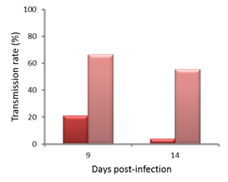
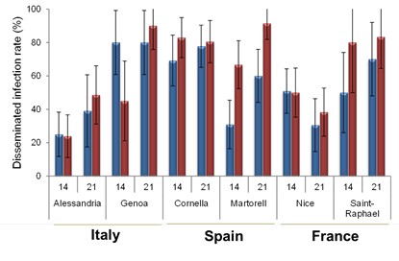

Ae. albopictus européens pour DENV
France
Vega-Rua et al. (2013)
Bellone et al. (2020)

Slide 17
Aedes albopictus pour DENV
Aedes albopictus
Aedes aegypti
Source: Data AIV

Slide 18
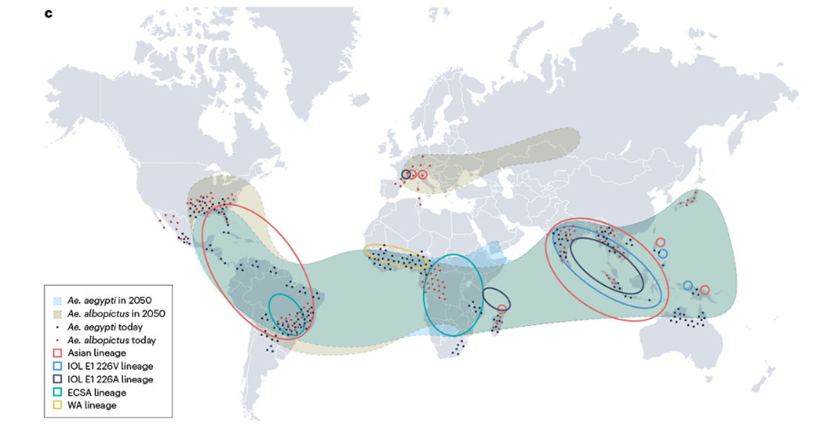
Chikungunya
Bartholomeeusen et al. (2024)
Isolé en 1952 en Tanzanie
Alphavirus, Togaviridae
4 génotypes: Asiatique, Ouest africain, Est-Centre-Sud africain, Océan Indien
pas de traitement spécifique
2 vaccins: Valneva, Bavarian Nordic
Vecteurs: Aedes aegypti et Aedes albopictus

Slide 19
CHIKV arrive en Europe en 2007
2010 (2)
Fréjus (PACA)
2014 (12)
Montpellier (Occitanie)
2017 (17)
PACA
Italy
2007 (217)
2017 (270)
2025 (205)
2024 (1)
Ile de France
2025 (479)
PACA, Corse, Occitanie, ARA, Grand-Est, Nouvelle Aquitaine, Bourgogne-Franche-Comté, Centre-Val de Loire, Ile de France

Slide 20
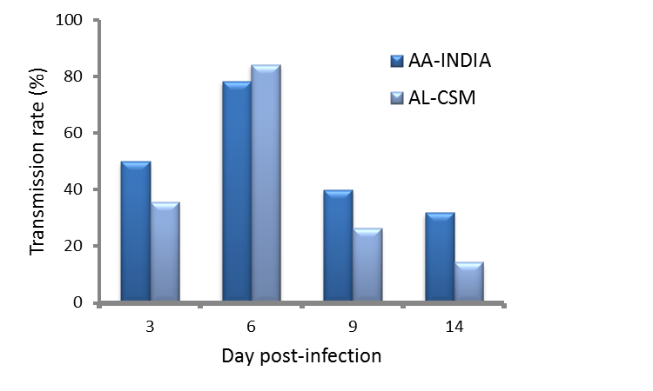
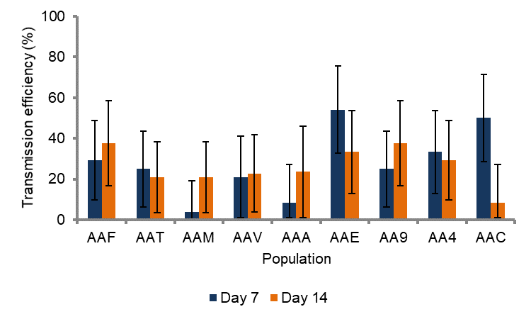
Ae. albopictus européens pour CHIKV
France
Greece (1)
Montenegro (1)
Croatia (2)
Switzerland (2)
Italy (2)
China (1)
AL-South of France
Vega-Rua et al. (2013)
Mariconti et al. (2019)

Slide 21
Aedes albopictus pour CHIKV
Aedes albopictus
Aedes aegypti
Source: Data AIV

Slide 22
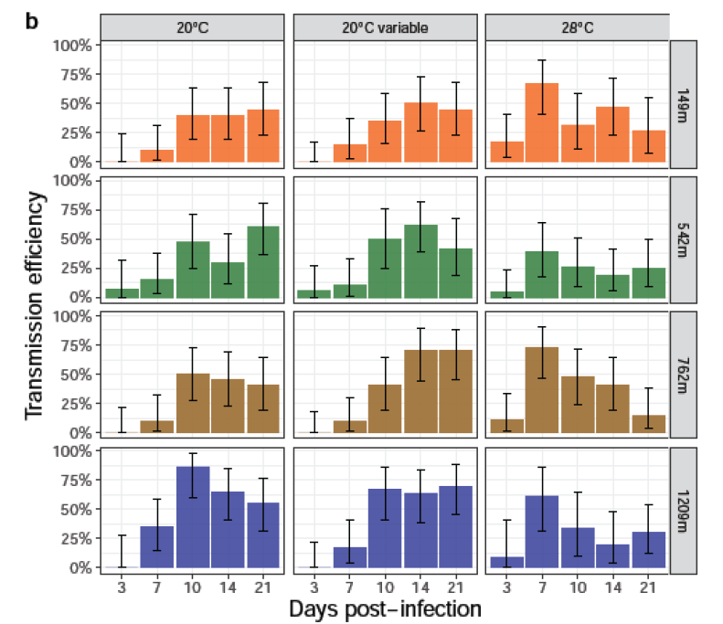
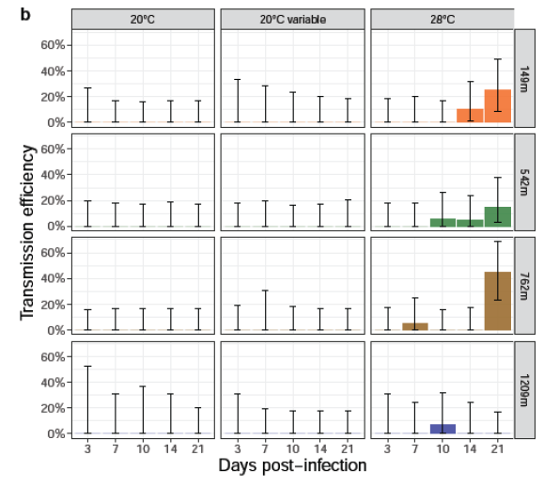

Ae. albopictus transmet mieux CHIKV que DENV
CHIKV
DENV
Mercier et al. (2022)

Slide 23

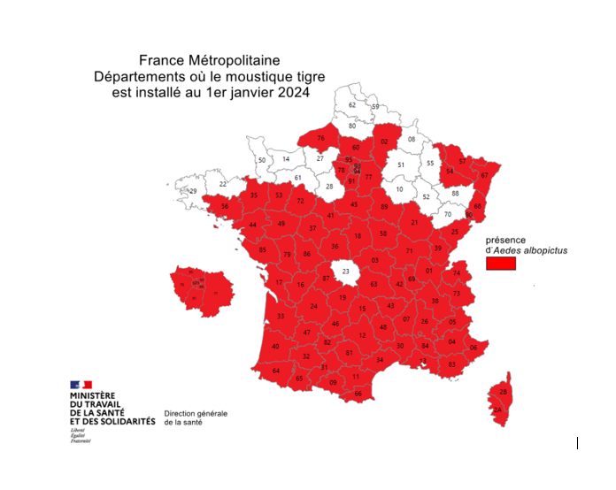
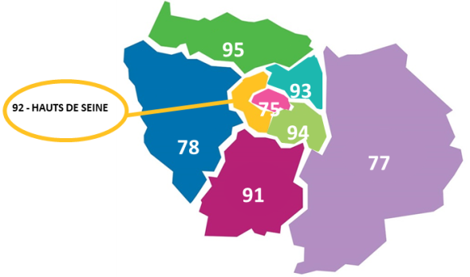
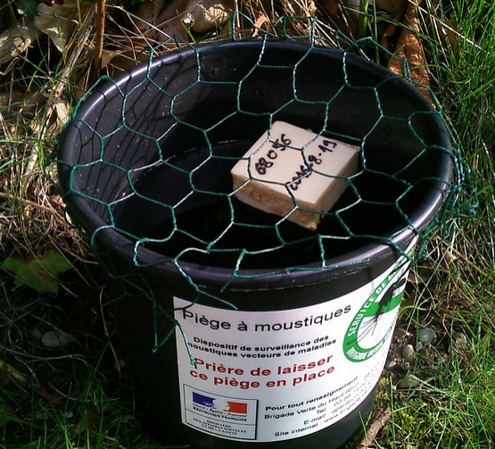

03/05/2023 : Pose des pièges (ARD)
06/06/2023 : Mise en eau des œufs
Bohers et al. (2025)
Collaboration:

Slide 24
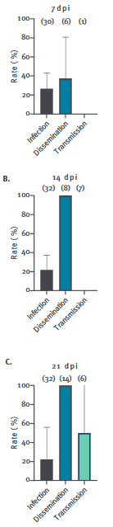
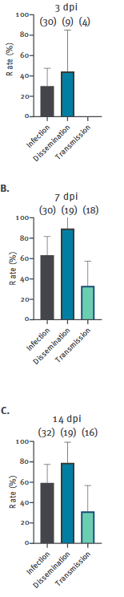


DENV
CHIKV
ZIKV
15-21 jours
4-7 jours
15-21 jours
Bohers et al. (2024)

Slide 25


L’émergence des maladies à transmission vectorielle
1. Introduction et adaptation de nouveaux vecteurs
2. Introduction et adaptation de nouveaux virus aux nouveaux vecteurs
Vega-Rua et al. (2020)
Viglietta et al. (2021)

Slide 26








Infrastructures spécifiques
Les virus
CHIKV, DENV, JEV, ONNV, OROV, MAYV, RRV, RVFV, SLEV, USUV, WNV, YFV, ZIKV
Les moustiques
Aedes aegypti, Aedes albopictus, Culex pipiens, Culex quinquefasciatus, Aedes vexans
BSL-3 (70 m²)
Insectarium (140 m²)

Slide 27















Le Pasteur Network
CPC (A Ngu)
Cermes (S Iro Mahamane)
IPB (C Ngoagouni)
IPCI (C Diaha)
IPD M (M Diallo)
IPM (D Ayala)
HPI (I Karakasiliotis)
IPA (S Boubidi)
IP Italy (B Arca)
IPM (M Sarih)
IP Paris
IPT (A Bouattour)
DENV
CHIKV
DENV
CHIKV
WNV
RVFV
ZIKV
DENV
CHIKV
WNV
ZIKV
CHIKV
WNV
YFV
ZIKV
DENV
CHIKV
YFV
ZIKV
DENV
CHIKV
YFV
ZIKV
ZIKV
DENV
YFV
YFV
ZIKV
CHIKV
DENV
ONNV
YFV
ZIKV
Instituto Oswaldo Cruz – Fiocruz (R Lourenço-de-Oliveira)
IPFG (JB Duchemin)
IPGua (A Vega-Rua)
CHIKV
YFV
ZIKV
RVFV
HKU (T Lam)
IPC (S Boyer)
IPHCMC (T Huynh)
IPI (M Salehi-Vaziri)
IPL (K Vongphayloth)
IPNC (N Pocquet)
IPNT (TP Bui)
NIHE (N Vu Sin)
CHIKV
YFV
ZIKV

Slide 28


Enseigner l’entomologie médicale
21 Mai – 21 Juin 2024
Prochain: 18 Mai - 19 Juin 2026
13 Avril – 8 Juin 2023
Prochain: 8 avril 2025
OMI Salzburg: 3-9 Sept. 2023
OMI Vietnam: 13-17 Nov. 2023
OMI Mexico: 24-26 Mars 2025
Prochain: 23-29 aout 2026
Pasteur Network
IPNC: 4-15 Décembre 2023
Prochain: 28 sept. – 10 oct. 2025

